Slide 1
附件3
展板模板

Slide 2
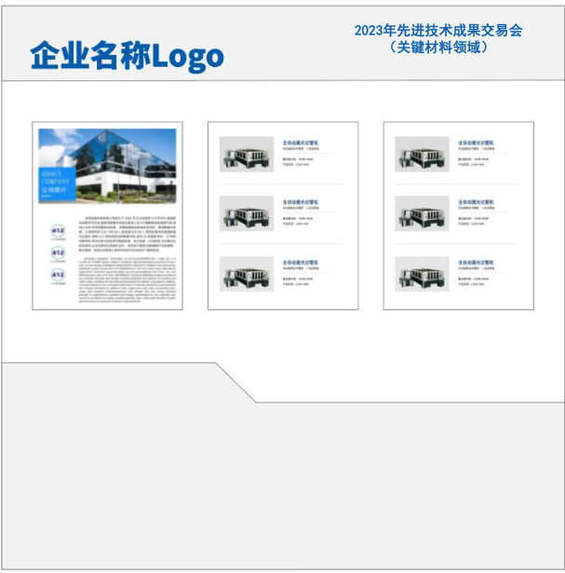
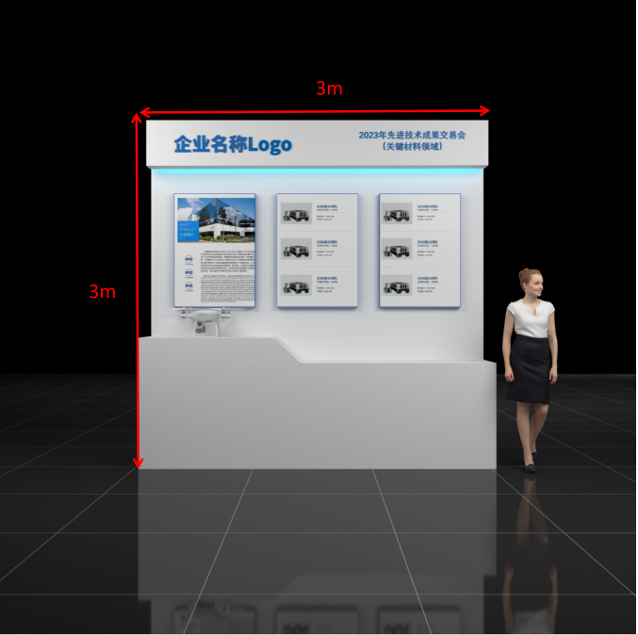
模板样式一
1.共3块画面，每块画面尺寸均为：宽70cm、高100cm；
2.企业名称+logo；
3.公司简介300字以内，可配图；
4.技术产品介绍:4-8个产品，介绍分别在100字内或减少产品数量,介绍可相应增加字数；

Slide 3
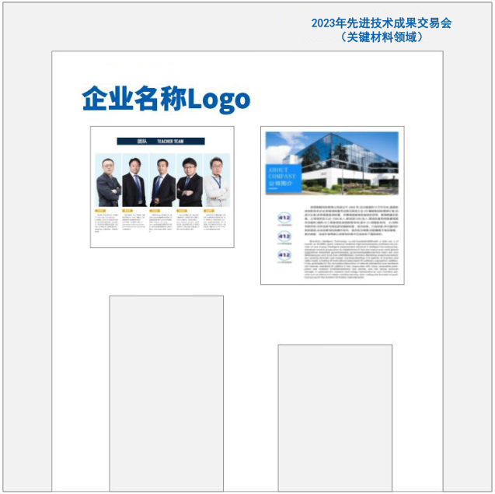
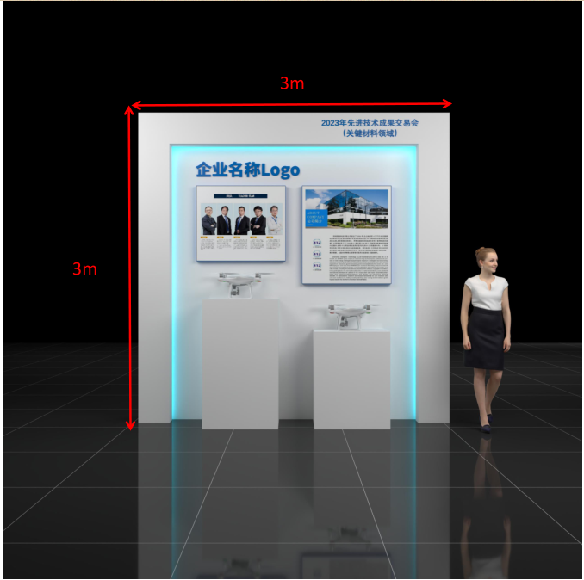
模板样式二
1.共2块画面，其中左图尺寸为：宽85cm、高75cm；右图尺寸为：宽85cm、高95cm
2.企业名称+logo；
3.公司简介300字以内，可配图；
4.技术产品介绍:2-5个产品，介绍分别在100字内或减少产品数量,介绍可相应增加字数；

Slide 4

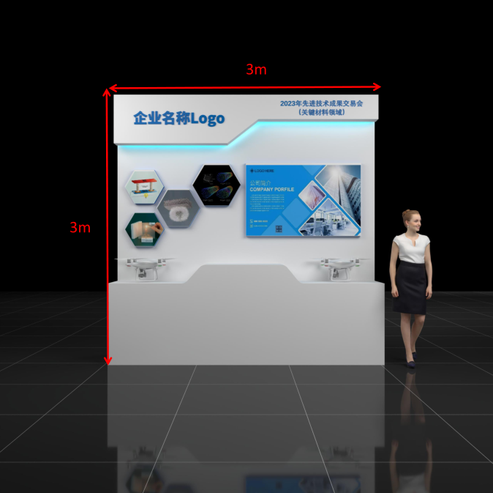
模板样式三
1.5块画面，矩形：135*85cm，正六边形边长：左侧22cm，中间25cm，右侧28cm
2.企业名称+logo；
3.公司简介：300字以内，可配图；
4.技术及产品：4个产品图片+名称

Slide 5
参考尺寸

Slide 6
参考尺寸

Slide 7
参考尺寸
请根据自身企业情况和技术成果，选择其中一个模板样式，按提示信息及尺寸要求设计展板内容。
切记：文件标记清楚后提交PSD或AI格式文件。

